Slide 1
Трансмиссивные болезни

Slide 2
Трансмиссивные болезни (лат. transmissio — перенесение на других) — заразные болезни человека, возбудители которых передаются кровососущими членистоногими (насекомыми и клещами).

Slide 3
Трансмиссивные болезни вызываются вирусами, бактериями, риккетсиями, простейшими и гельминтами. Часть из них передаётся только с помощью кровососущих переносчиков (облигатные трансмиссивные болезни, например сыпной тиф, малярия и др.), часть различными способами, в том числе и трансмиссивно (например, туляремия, заражение которой происходит при укусах комаров и клещей, а также при снятии шкурок с больных животных).

Slide 4
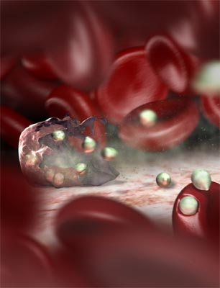
Малярия - трансмиссивное инфекционное заболевание, передаваемое человеку при укусах комаров рода Anopheles («малярийный комар») и сопровождающийся лихорадкой, ознобами, спленомегалией (увеличением размеров селезёнки), гепатомегалией (увеличением размеров печени), анемией.

Slide 5
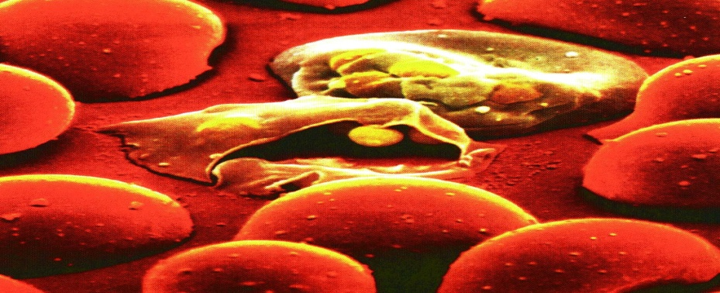
Этиология: Возбудители малярии — простейшие рода Plasmodium.Человек заражается в момент впрыскивания самкой малярийного комара одной из стадий жизненного цикла возбудителя (так называемых спорозоитов) в кровь или лимфатическую систему, которое происходит при кровососании. После кратковременного пребывания в крови спорозоиты малярийного плазмодия проникают в гепатоциты печени, давая тем самым начало доклинической печёночной стадии заболевания.

Slide 6
Симптомы малярии обычно следующие: лихорадка, ознобы, артралгия, рвота, анемия, вызванная гемолизом, гемоглобинурия и конвульсии. Возможно также ощущение покалывания в коже, особенно в случае малярии, вызванной P. Falciparum. Также могут наблюдаться спленомегалия, нестерпимая головная боль, ишемия, головного мозга. Малярийная инфекция смертельно опасна. Особенно уязвимы дети и беременные женщины.

Slide 7
Виды малярии: Возбудитель тропической малярии — P. falciparum. Вызывает наиболее опасную форму, часто протекающую с осложнениями и имеющую высокую смертность. Возбудитель четырехдневной малярии — Plasmodium malariae. Приступы происходят обычно через 72 часа. Возбудители трехдневной малярии и похожей на неё овале-малярии — соответственно, Plasmodium vivax и Plasmodium ovale. Приступы происходят через каждые 40-48 часов.

Slide 8
Лечение проводится в стационаре. Больных госпитализируют в палаты, защищенные от комаров. Для ликвидации приступов малярии назначают гематошизотропные препараты, которые губительно действуют на бесполые эритроцитарные стадии плазмодия. К ним относятся хлорохин дифосфат и его аналоги из группы 4-аминохинолинов (хингамин, делагил, резохин и др.), а также плаквенил, хинин, бигумаль, хлоридин, мефлохин. Чаще применяют хлорохин (делагил). Указанные средства обеспечивают радикальное излечение только тропической и четырехдневной малярии. После ликвидации приступов трехдневной и овале-малярии необходимо провести противорецидивное лечение примахином и хиноцидом

Slide 9
Профилактика направлена на раннее выявление и радикальное лечение больных и паразитоносителей, а также на борьбу с комарами — переносчиками возбудителя малярии.

Slide 10
Сыпной тиф — группа инфекционных заболеваний, вызываемых риккетсиями, общее острое инфекционное заболевание, передающееся от больного человека к здоровому через вшей.

Slide 11
Патогенез Воротами инфекции являются мелкие повреждения кожи (чаще расчесы), уже через 5—15 мин риккетсий проникают в кровь. Размножение риккетсий происходит внутриклеточно в эндотелии сосудов. Это приводит к набуханию и десквамации эндотелиальных клеток. Попавшие в ток крови клетки разрушаются, высвобождающиеся при этом риккетсий поражают новые эндотелиальные клетки.

Slide 12
Клиническая картина: Начало болезни внезапное и характеризуется ознобом, лихорадкой, упорной головной болью, болью в спине. Через несколько дней на коже, сначала в области живота, появляется пятнистая розовая сыпь. Сознание больного заторможено (вплоть до комы), больные дезориентированы во времени и пространстве, речь их тороплива и бессвязна. Температура постоянно повышена до 40° C и резко снижается примерно через две недели.

Slide 13
Лечение: Применяют антибиотики группы тетрациклина или левомицетин до 2-го дня нормализации температуры, сердечно-сосудистые средства (кордиамин, кофеин или эфедрин, сердечные гликозиды), а также при возбуждении больных снотворные средства, транквилизаторы. При сильной головной боли и высокой температуре показаны холод на голову, жаропонижающие средства. При выраженной интоксикации вводят внутривенно 5% раствор глюкозы, полиионные растворы, гемодез, реополиглюкин.

Slide 14
Профилактика включает раннее выявление, изоляцию и госпитализацию больного, а также борьбу с педикулезом. По эпидемическим показаниям проводят регулярные осмотры на педикулез детей в дошкольных учреждениях, школах, больных, поступающих в лечебные учреждения, а также других групп населения.

Slide 15
Туляремия — зоонозная инфекция, имеющая природную очаговость. Характеризуется интоксикацией, лихорадкой, поражением лимфатических узлов.

Slide 16
Возбудитель заболевания — мелкая бактерия Francisella tularensis. При нагревании до 60 °C погибает через 5—10 минут. Носители палочки туляремии — зайцы, кролики, водяные крысы, полевки.

Slide 17
Инкубационный период от нескольких часов до 3—7 дней. Различают бубонную, легочную и генерализованную (распространенную по организму) формы.

Slide 18
Симптомы: Болезнь начинается остро с внезапного подъёма температуры до 38,5—40°С. Появляется резкая головная боль, головокружение, боли в мышцах ног, спины и поясничной области, потеря аппетита.

Slide 19
В тяжелых случаях может быть рвота, носовые кровотечения. Характерны выраженная потливость, нарушение сна в виде бессонницы или наоборот сонливости.

Slide 20
Отмечается покраснение и отечность лица и конъюнктивы уже в первые дни болезни. Позднее на слизистой оболочке полости рта появляются точечные кровоизлияния. Язык обложен сероватым налетом.

Slide 21
Лечение: Госпитализация больного. Ведущее место отводится антибактериальным препаратам (тетрациклин, аминогликозиды, стрептомицин, левомицетин), лечение проводится до 5 дня нормальной температуры. При затянувшихся формах используют комбинированное лечение антибиотиками с вакциной, которая вводится внутрикожно, внутримышечно в дозе 1-15 млн микробных тел на инъекцию с интервалами 3-5 дней, курс лечения 6-10 сеансов. Рекомендуется витаминотерапия, повторные переливания донорской крови. При появлении флюктуации бубона - хирургическое вмешательство (широкий разрез и опорожнение бубона). Больные выписываются из стационара после полного клинического выздоровления.

Slide 22
Самая эффективная мера профилактики туляремии — это профилактическая прививка. Прививка безболезненна, проводят ее живой туляремийной вакциной в лечебно-профилактических учреждениях методом нанесения царапины в области плеча. Прививка обеспечивает иммунитет в среднем на 5 лет. Предусматривает контроль за природными очагами туляремии, своевременное выявление эпизоотии среди диких животных, проведение дератизационных и дезинсекционных мероприятий.

Slide 23
Чума́ (лат. pestis — зараза) — острое природно-очаговое инфекционное заболевание группы карантинных инфекций, протекающее с исключительно тяжёлым общим состоянием, лихорадкой, поражением лимфоузлов, лёгких и других внутренних органов, часто с развитием сепсиса. Заболевание характеризуется высокой летальностью и крайне высокой заразностью.

Slide 24
Возбудителем чумы является чумная палочка. А основным резервуаром инфекции в природе служат грызуны и зайцеобразные. Так же распространять инфекцию могут хищники, которые охотятся на животных данных видов. Переносчиком чумы является блоха, при укусе которой и происходит заражение человека. Так же передавать инфекцию могут человеческие вши и клещи. Так же проникновения чумной палочки в организм человека возможно при обработке шкур инфицированных животных или при употреблении в пищу мяса животного, болевшего чумой. От человека к человеку заболевание передается воздушно-капельным путем.

Slide 25
Инкубационный период длится от нескольких часов до 3—6 дней. Наиболее распространённые формы чумы — бубонная и лёгочная. Смертность при бубонной форме чумы достигала 95 %, при лёгочной — 98-99 %. В настоящее время при правильном лечении смертность составляет 5-10 %

Slide 26
Бубонная форма чумы характеризуется появлением резко болезненных конгломератов, чаще всего паховых лимфатических узлов с одной стороны. Инкубационный период — 2—6 дней (реже 1—12 дней). В течение нескольких дней размеры конгломерата увеличиваются, кожа над ним может стать гиперемированной. Одновременно появляется увеличение и других групп лимфатических узлов — вторичные бубоны.

Slide 27
Симптомы интоксикации нарастают по часам. Температура после сильнейшего озноба повышается до высоких фебрильных цифр. Отмечаются все признаки сепсиса: мышечные боли, резкая слабость, головная боль, головокружение, загруженность сознания, вплоть до его потери, иногда возбуждение (больной мечется в кровати), бессонница. С развитием пневмонии нарастает цианоз, появляется кашель с отделением пенистой кровянистой мокроты, содержащей огромное количество палочек чумы. Именно эта мокрота и становится источником заражений от человека к человеку с развитием теперь уже первичной лёгочной чумы.

Slide 28
Лечение больных чумой в настоящее время сводится к применению антибиотиков, сульфаниламидов и лечебной противочумной сыворотки.

Slide 29
Профилактика чумы: Профилактика чумы включает в себя профилактические и противоэпидемические мероприятия. Одним из самых важных моментов является скорейшая изоляция больного чумой или человека с подозрением на данное заболевание от окружающих людей. Врачи и медицинские работники при оказании помощи больным чумой обязаны надевать противочумные костюмы. Люди, находящиеся в очаге чумы, обязаны вакцинироваться специальной живой сухой вакциной Противочумная вакцина существует, однако на 100% от заболевания не защищает. Заболеваемость среди вакцинированных снижается в 5-10 раз, и само заболевание протекает в более легкой форме.

